Slide 1
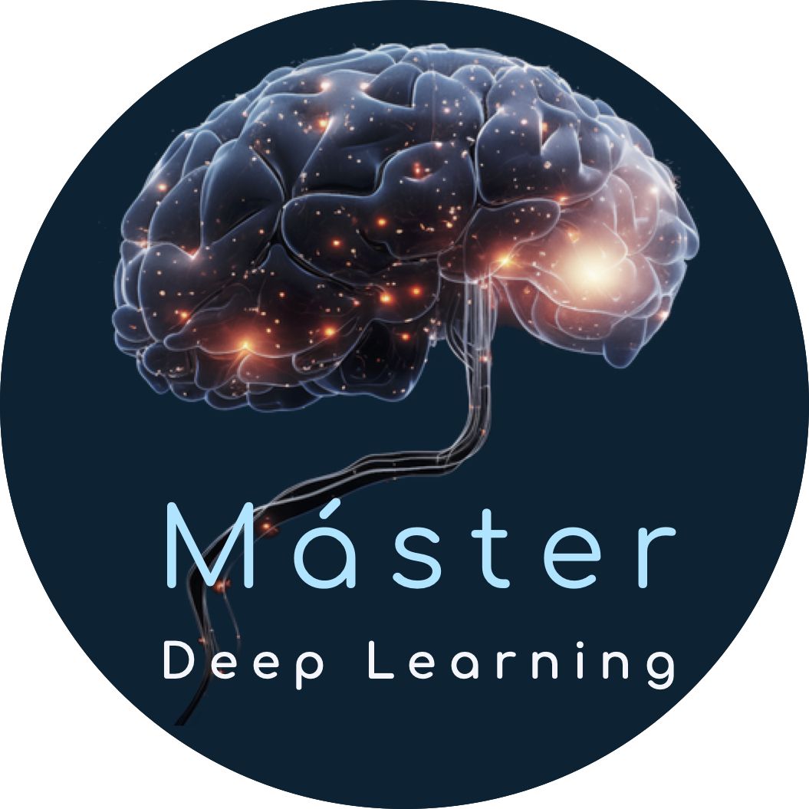


Graph Neural Networks
Tema 2 - Shallow Encoders

Slide 2
Índice
Aprendizaje representacional para grafos
Representación por caminos aleatorios:
RandomWalk
Embeddings para aristas
1
3
5
2
4
6
Embeddings para nodos en un grafo:
Shallow embeddings
Un mejor camino aleatorio: Node2Vec
Embeddings para grafos

Slide 3
Aprendizaje representacional para grafos

Slide 4
Aprendizaje tradicional
¿Qué características tiene el nodo 4?
2
6
Tiene grado 3.
1
4
Tiene betweenness 0.6.
5
Tiene closeness 0.625.
3
Tiene neighborhood 1.
…

Slide 5

Aprendizaje tradicional
Feature engineering manual
Extraer atributos especializados para una tarea concreta.
Grado, centralidad, vecindario, etc.
Entrenar un modelo en base a esas características.
SVM, RandomForest, XGBoost, etc.
2
6
1
4
5
3

Slide 6

Aprendizaje representacional
Feature engineering automático
Extraer atributos especializados genéricos para una tarea concreta muchas tareas.
Embedding abstracto y genérico.
Entrenar un modelo en base a esas características.
SVM, RandomForest, XGBoost, etc.
2
6
1
4
5
3
que respete que nodos similares tengan representaciones cercanas en el espacio latente

Slide 7
2. Shallow embeddings

Slide 8
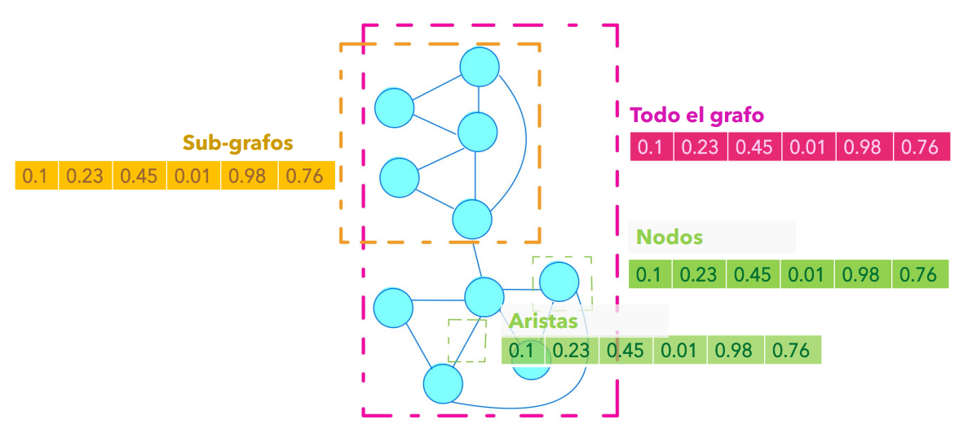
Shallow embeddings
Obtendremos representaciones vectoriales de nodos, aristas, sub-grafos, etc, de forma que estarán proyectadas en un espacio latente de cierta dimensión.
Para nodos similares, sus representaciones deberán tener también un alto coeficiente de similitud.

Slide 9
Shallow embeddings
Diseño manual
Las características (grado, centralidad, etc) deben ser seleccionadas y calculadas manualmente, lo que introduce cierto sesgo
Especificidad al dominio
Algunas métricas podrán ser útiles en ciertos dominios pero no generalizar bien a otros.
¿Por qué usar shallow embeddings frente a vectores formados por características predefinidas como el grado o la centralidad?
Pérdida de información estructural
Aunque útiles, no siempre capturan relaciones complejas en los grafos
Captura de patrones complejos
Flexibilidad en la integración y la captura de patrones tanto locales como globales de alta dimensión

Slide 10
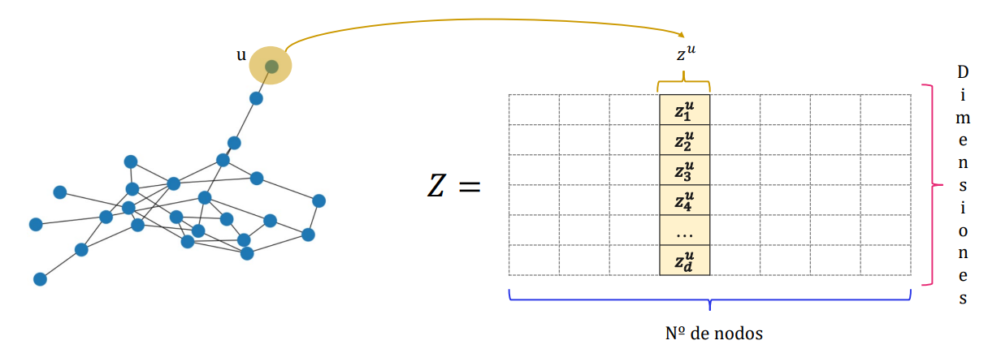
Shallow embeddings
Este embedding deberá recoger la información posicional de un nodo y su contexto en el grafo
Dejaremos que un algoritmo de machine learning extraiga patrones de esta representación

Slide 11
3. Representación por caminos aleatorios

Slide 12
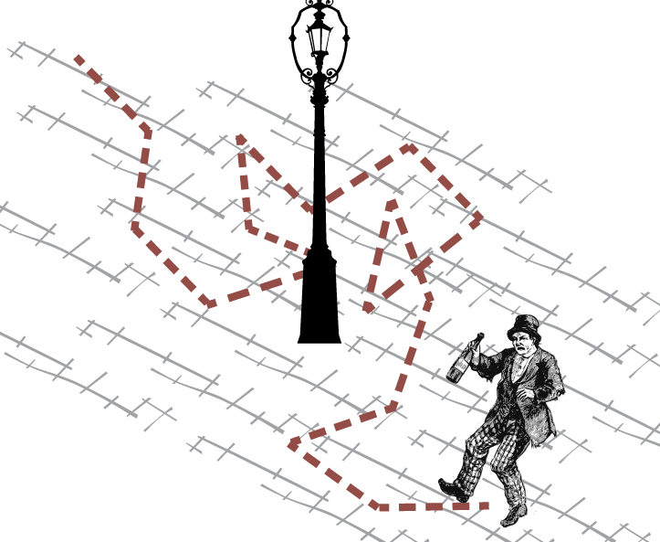
Caminos aleatorios
Un camino aleatorio que atraviesa un grafo nos da una perspectiva no sesgada del contexto de los nodos.
Nodos con patrones de conexión similares tienden a generar caminos con distribuciones parecidas.

Slide 13
Caminos aleatorios
Definiremos la similitud por caminos aleatorios entre dos nodos u y v como la probabilidad de que v aparezca en un camino aleatorio que empieza en u
Flexibilidad en la captura de patrones
Dependiendo de la longitud que fijemos permitiremos obtener tanto información local como global
Cómputo ridículamente eficiente
Su potencia está en su simpleza. Su complejidad es lineal y el algoritmo se reduce a generar números aleatorios.

Slide 14
Random Walk
Fijamos una longitud máxima para el camino
Partimos de cierto nodo.
Obtenemos sus vecinos directos.
Seleccionamos uno de manera aleatoria.
Avanzamos al nodo seleccionado.
Si ya hemos llegado a la longitud fijada terminamos el algoritmo, si no, volvemos al paso 2.
Todos los saltos son equiprobables!

Slide 15
DeepWalk = RandomWalk + Word2Vec
Para cada nodo podemos computar múltiples Random Walks de manera que todas esas secuencias representen en su conjunto el contexto de ese nodo en el grafo.
Podemos entender el camino como una secuencia (o incluso una frase) y aplicar Word2Vec para aprender representaciones de cada nodo basadas en su contexto.
“1”
“2”
“4”
?
“4”
El objetivo de entrenamiento de Word2Vec es reconstruir un elemento de la frase (palabra/nodo) dado el resto.
[1, 2, 4, 6, 4] → “1 2 4 6 4”

Slide 16
DeepWalk
Con estas características hemos obtenido una equivalencia tabular y podemos usar cualquier algoritmo de machine learning para resolver una tarea de
clasificación
regresión
2
node | feat_0 | feat_1 | … | feat_n
1 | 0.213 | -1.345 |  | -1.324
2 | 1.231 | -0.234 |  | -0.324
3 | -0.324 | 2.345 |  | 1.678
4 | -0.121 | 1.234 |  | 2.453
5 | 1.234 | -0.234 |  | 0.643
6 | 0.534 | 1.344 |  | 0.546
node | feat_0 | feat_1 | … | feat_n | label
1 | 0.213 | -1.345 |  | -1.324 | 0
2 | 1.231 | -0.234 |  | -0.324 | 0
3 | -0.324 | 2.345 |  | 1.678 | 1
4 | -0.121 | 1.234 |  | 2.453 | 1
5 | 1.234 | -0.234 |  | 0.643 | 0
6 | 0.534 | 1.344 |  | 0.546 | 1
node | feat_0 | feat_1 | … | feat_n | label
1 | 0.213 | -1.345 |  | -1.324 | 0.4
2 | 1.231 | -0.234 |  | -0.324 | 0.9
3 | -0.324 | 2.345 |  | 1.678 | 0.1
4 | -0.121 | 1.234 |  | 2.453 | 1.0
5 | 1.234 | -0.234 |  | 0.643 | 0.5
6 | 0.534 | 1.344 |  | 0.546 | 0.3
6
1
4
5
3

Slide 17
4. Random Walk sesgado: Node2Vec

Slide 18
Limitaciones de Random Walk
No evita que se pueda volver al nodo anterior lo que puede suponer quedarse atrapado en zonas densas del grafo o a la realización de una exploración redundante.
Selecciona nodos de manera equiprobable lo que supone que con mayor facilidad se estanque en áreas cercanas y no pueda explorar patrones globales del grafo.

Slide 19
Node2Vec
Node2Vec es una generalización de Random Walk que introduce dos hiperparámetros:
p: Return parameter (BFS-like)
Controla la probabilidad de volver al nodo anterior, valores altos(>1) reducen la probabilidad de regresar.
q: In-out parameter (DFS-like)
Controla la probabilidad de visitar nodos no visitados recientemente, valores altos(>1) favorecen la exploración.

Slide 20
Node2Vec
Fijamos una longitud máxima para el camino, p y q.
Partimos de cierto nodo.
Obtenemos sus vecinos directos.
Si el vecino es el nodo previo, la probabilidad es 1/p.
Si es vecino directo del nodo previo, la probabilidad es 1.
Si no es ninguna de ambas (vecino lejano), la probabilidad es de 1/q.
Avanzamos al nodo seleccionado.
Si ya hemos llegado a la longitud fijada terminamos el algoritmo, si no, volvemos al paso 2.
Este node2vec está realizado con p=5, q=2

Slide 21
Node2Vec
Fijamos una longitud máxima para el camino, p y q.
Partimos de cierto nodo.
Obtenemos sus vecinos directos.
Si el vecino es el nodo previo, la probabilidad es 1/p.
Si es vecino directo del nodo previo, la probabilidad es 1.
Si no es ninguna de ambas (vecino lejano), la probabilidad es de 1/q.
Avanzamos al nodo seleccionado.
Si ya hemos llegado a la longitud fijada terminamos el algoritmo, si no, volvemos al paso 2.
2
6
1
4
5
3
Simulemos un node2vec con p=5, q=2 empezando en el nodo 1…

Slide 22
5. Embeddings para aristas

Slide 23
Embeddings para aristas: enfoque trivial
2
6
(1,2)
(2,4)
Obtenemos embeddings para los nodos.
Los agregamos en función de las aristas que los conectan mediante cierta operación: suma, media, resta, máximo…
(4,6)
1
4
(1,4)
(6,5)
(3, 5)
5
3
node | feat_0 | feat_1 | … | feat_n
1 | 0.213 | -1.345 |  | -1.324
2 | 1.231 | -0.234 |  | -0.324
3 | -0.324 | 2.345 |  | 1.678
4 | -0.121 | 1.234 |  | 2.453
5 | 1.234 | -0.234 |  | 0.643
6 | 0.534 | 1.344 |  | 0.546
edge | feat_0 | feat_1 | … | feat_n
(1, 2) | 0.213 + 1.231 | -1.345 + (-0.234) |  | -1.324 + (-0.324)
(1, 4) | 0.213 + (-0.121) | -1.345 + 1.234 |  | -1.324 + 2.453
(2, 4) | 1.231 + (-0.121) | -0.234 + 1.234 |  | -0.324 + 2.453
(4, 6) | -0.121 + 0.534 | 1.234 + 1.344 |  | 2.453 + 0.546
(6, 5) | 0.534 + 1.234 | 1.344 + (-0.234) |  | 0.546 + 0.643
(3, 5) | -0.324 + 1.234 | 2.345 + (-0.234) |  | 1.678 + 0.643
add

Slide 24
Embeddings para aristas: Line Graph
Generamos el LineGraph
Las aristas pasan a ser los nodos, estando conectados si entre las aristas existe un nodo en común.
Calculamos los embeddings sobre los nodos del LineGraph.
2
(2,4)
6
(4, 6)
(1,2)
(2,4)
2
4
(4,6)
4
1
4
(1,2)
(1,4)
(1,4)
(6,5)
1
6
(3, 5)
5
5
(6, 5)
3
(3, 5)

Slide 25
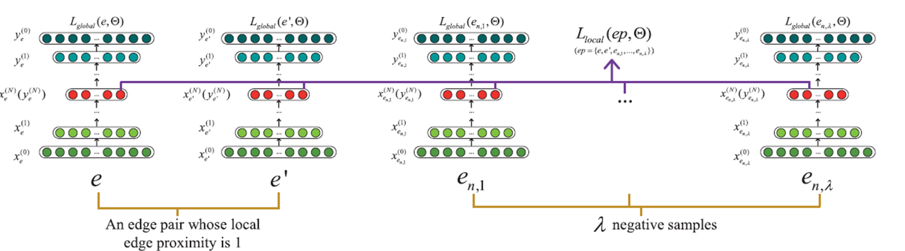
Embeddings para aristas: Edge2Vec
Optimiza dos funciones de pérdida simultáneamente:
L global: optimizando la matriz de adyacencia como entrada y salida de un autoencoder
L local: la función de pérdida de node2vec

Slide 26
6. Embeddings para grafos

Slide 27
Embeddings para grafos: enfoque trivial
2
6
(1,2)
(2,4)
Obtenemos embeddings para los nodos.
Los agregamos en función de cierta operación: suma, media, resta, máximo…
(4,6)
1
4
(1,4)
(6,5)
(3, 5)
5
3
node | feat_0 | feat_1 | … | feat_n
1 | 0.213 | -1.345 |  | -1.324
2 | 1.231 | -0.234 |  | -0.324
3 | -0.324 | 2.345 |  | 1.678
4 | -0.121 | 1.234 |  | 2.453
5 | 1.234 | -0.234 |  | 0.643
6 | 0.534 | 1.344 |  | 0.546
feat_0 | feat_1 | … | feat_n
0.213 + 1.231 + … + 0.534 | -1.345 + (-0.234) + … + 1.344 |  | -1.324 + (-0.324) + 0.546
add
Mismo enfoque que para aristas!

Slide 28
Embeddings para grafos: nodo centinela
2
6
Conectamos un nodo centinela a todos los nodos del grafo.
Obtenemos embeddings para los nodos incluido el centinela.
El embedding del grafo será el obtenido para el centinela.
(1,2)
(2,4)
(4,6)
c
1
4
(1,4)
(6,5)
(3, 5)
5
3

Slide 29
Embeddings para grafos: graph kernels
Un graph kernel es un vector de características que definimos manualmente que nos permite comparar grafos.
2
6
(1,2)
(2,4)
(4,6)
Grado: 0, 1, 2, 3
1
4
[0, 1, 4, 1]
(1,4)
(6,5)
(3, 5)
5
Por ejemplo: cuantos nodos hay con cada grado
3

Slide 30
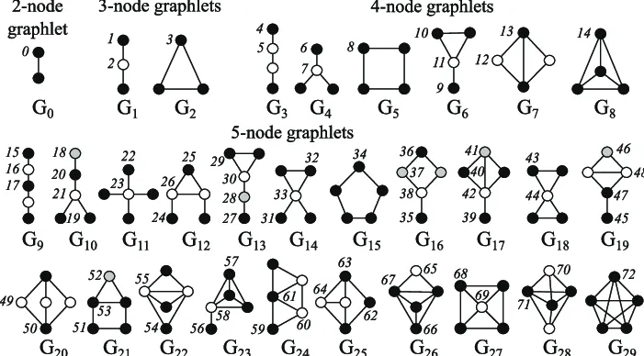
Embeddings para grafos: graph kernels
El conjunto de graphlets compone todas las posibles conexiones que se pueden dar con n número de nodos.
2
6
(1,2)
(2,4)
(4,6)
1
G0, G1, G2, G3, …, GN
(1,4)
4
(6,5)
[6, 5, 1, 4, 1, 0, 1, 0, 0, 2, 1, 0, 0, 1, 0, …, 0]
(3, 5)
5
3

Slide 31
Limitaciones de los Shallow Embeddings

Slide 32
Limitaciones
Estos métodos pertenecen al campo del transductive learning lo que significa que no pueden hacer predicciones sobre datos que no estaban presentes en el entrenamiento y siempre que queramos predecir un elemento nuevo deberemos reentrenar
Solo acumulan información posicional y no integran los atributos propios de los nodos (i.e en una red social acumularían la información de los seguidores de un usuario pero no de los datos del propio usuario)

Slide 33
Graph Neural Networks
Tema 2 - Shallow Embeddings

